Slide 1
什么是 event-loop
文字解释
实例分析
实战代码

Slide 2
知识串联
单线程 - 同时间只能做一件事
原因 - 避免 DOM 渲染冲突
解决方案 - 异步
实现方式 - event loop

Slide 3
文字解释
事件轮询（主线程里没有可执行代码时去异步队列里看，如果异步队列里没有函数的话回到主线程，不断地循环）JS 实现异步的具体解决方案
同步代码，直接执行
异步函数先放在 异步队列 中
待同步函数执行完毕，轮询执行 异步队列 的函数

Slide 4
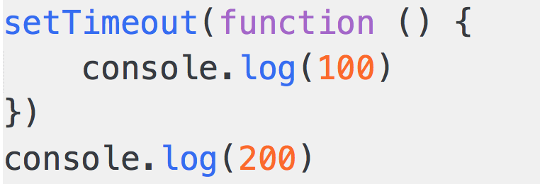
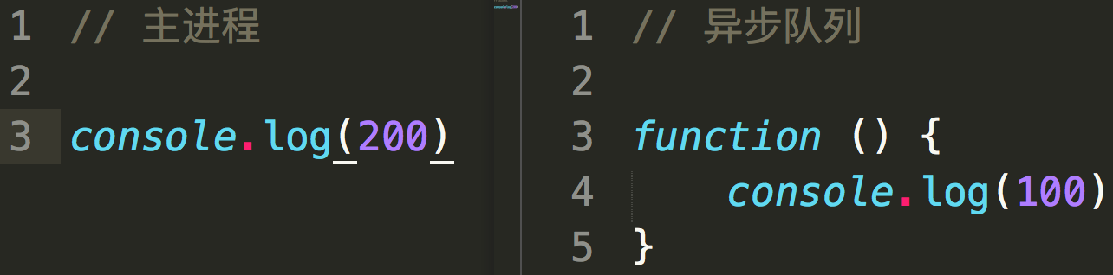
实例分析

Slide 5
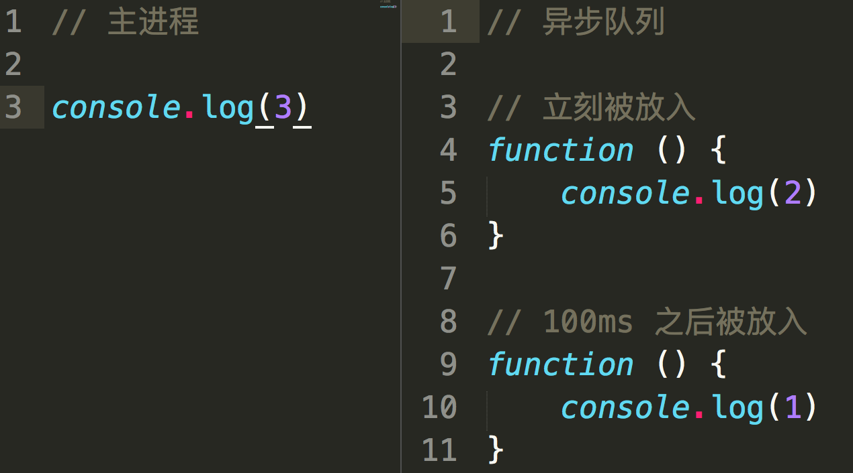
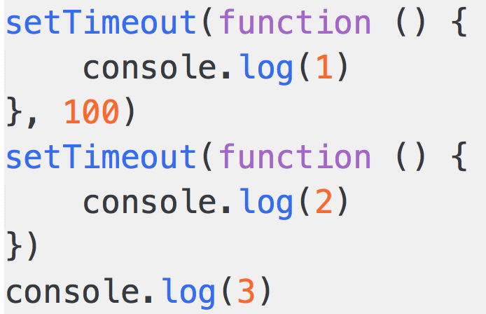
实例分析

Slide 6
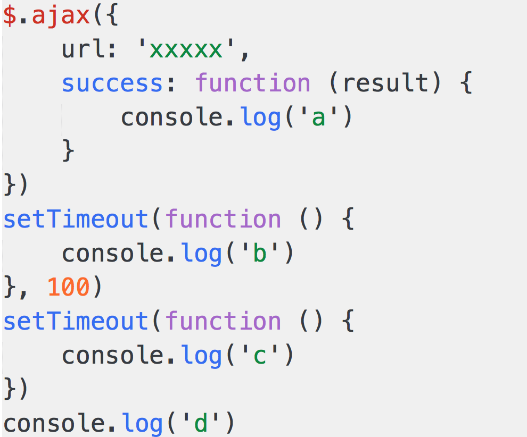
实例分析

Slide 7
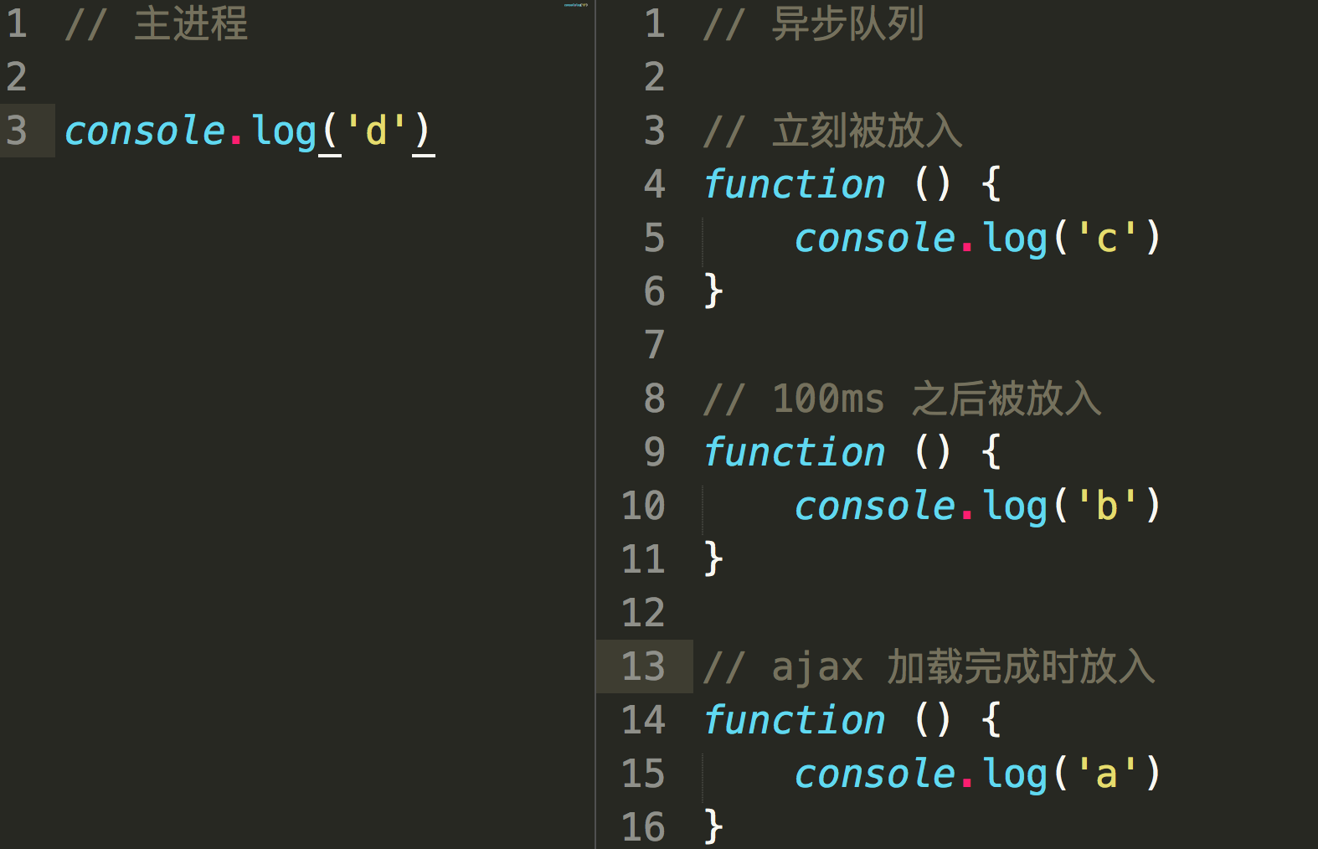
实例分析

Slide 8
代码演示

Slide 9
回顾
事件轮询，JS 实现异步的具体解决方案
同步代码，直接执行
异步函数先放在 异步队列 中
待同步函数执行完毕，轮询执行 异步队列 的函数

Slide 10
问题解答
事件轮询，JS 异步的解决方案
什么是异步队列，何时被放入异步队列
轮询的过程

